Slide 1
Муниципальное районное бюджетное
учреждение культуры
«Сальская межпоселенческая центральная
библиотека»
Отдел хутор Маяк
«Растения и здоровье»
Маяк
2020

Slide 2
Растения, которые мы выращиваем, выполняют много функций.
Они привносят чувство гармонии и эстетического наслаждения
в жизнь человека, дают ингредиенты для кулинарии,
дарят нам свои целебные свойства.
Садоводство, несомненно, — отличный способ чувствовать
себя счастливее и быть здоровее.

Slide 3
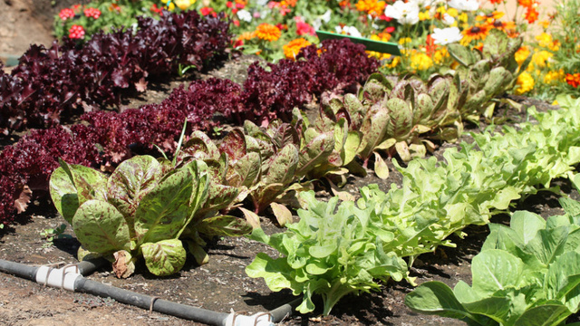
Во время сбора урожая стоит обратить особое
внимание на фрукты, овощи и травы, которые помогут
организму защитить нас от простуды и вредных бактерий.
Конечно же, растений с ценными целебными свойствами
и благотворным воздействием на иммунную систему очень много,
но сегодня мы поговорим о пяти из них.

Slide 4
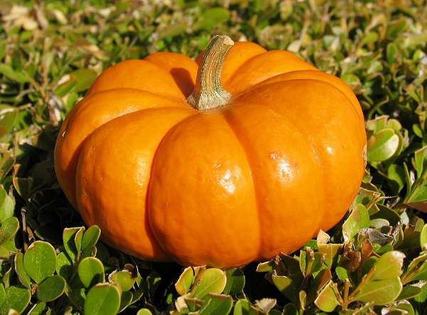
1. Тыква — очень вкусный и полезный овощ.
Полезные свойства: тыква богата цинком, что крайне важно для
функционирования нашей иммунной системы.
Она также содержит большое количество витаминов группы B.

Slide 5
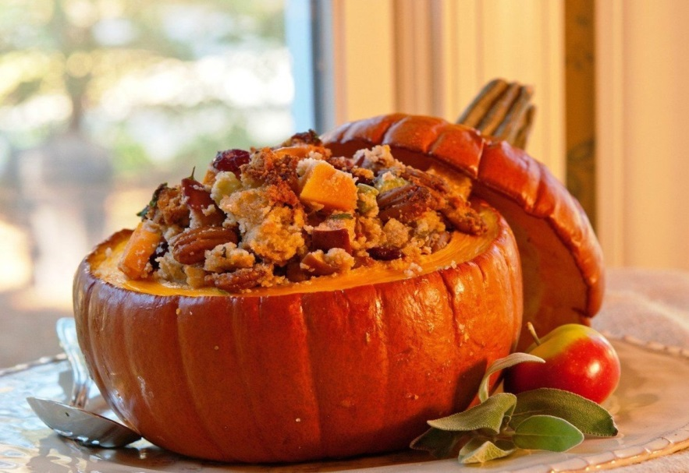
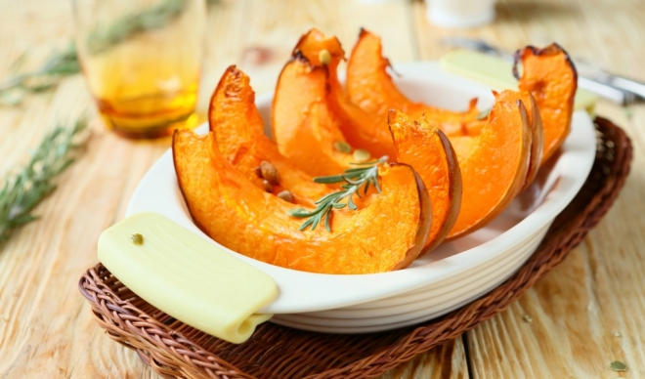
Тыквенный отвар, оставшийся после варки, полезен при избыточном весе, стрессе и бессоннице. Тыква также богата витаминами C, E и A, которые оказывают общеукрепляющее действие.
Однако все-таки тыкву лучше готовить запеченной, а не вареной, так как некоторые ее полезные вещества уходят в воду во время приготовления. Тыквенный сок используют при заболеваниях почек, желудочно-кишечного тракта, при нарушениях сна.

Slide 6
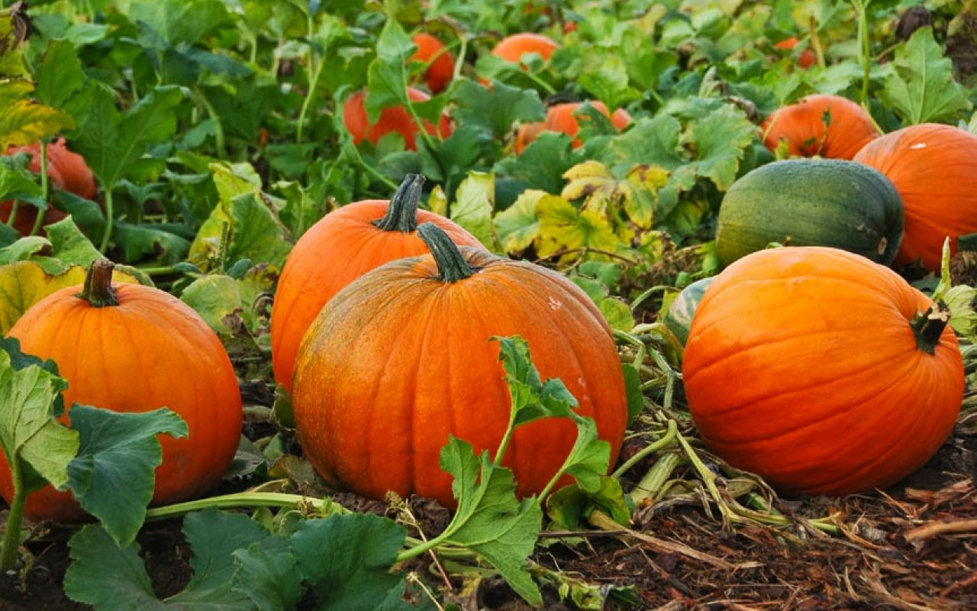
Совет огороднику: тыква предпочитает солнечное и защищенное от ветра место. Почва должна быть богата питательными веществами. Урожай собирают в конце сентября. Перед употреблением желательно оставить сорванные тыквы на солнце, примерно на 20-25 дней после сбора. Плоды просохнут и будут лучше храниться.

Slide 7
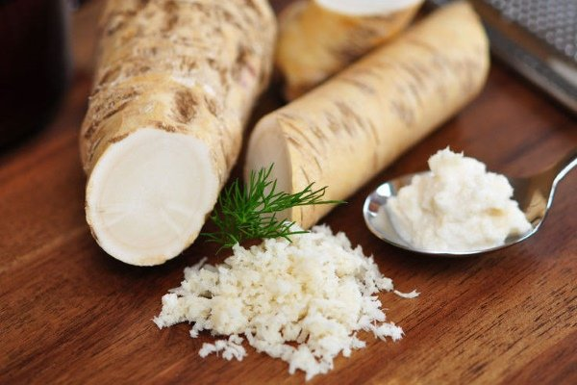
2. Хрен — не только ароматная, пикантная пряность, но и кладезь целебных веществ.
Полезные свойства: Хрен богат эфирными маслами, витаминами группы B, калием, магнием, кальцием, фосфором, железом, медью. Полезен при простуде и синусите. Добавление его в качестве специи к пище помогает излечиться от острых респираторных инфекций.

Slide 8
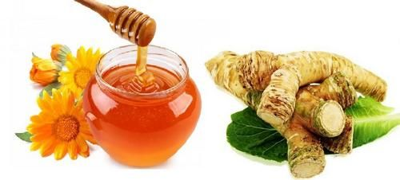
Мед и мелко натертый хрен в равных долях — давнее, проверенное средство от кашля. При простуде хорошо принимать по три чайные ложки в день. Кроме того, корень хрена обладает противогрибковой активностью.

Slide 9
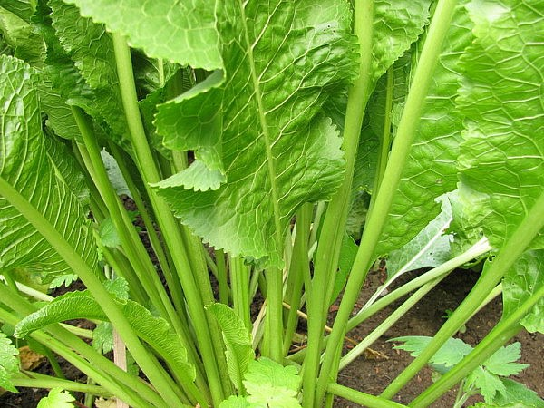
Совет огороднику: Хрен нуждается в плодородной и легкой почве. Подходящими предшественниками являются помидоры, картофель, огурцы, корнеплоды и бобовые. Он может противостоять холоду и может впадать в спячку. Размножается черенками корня ранней весной.

Slide 10
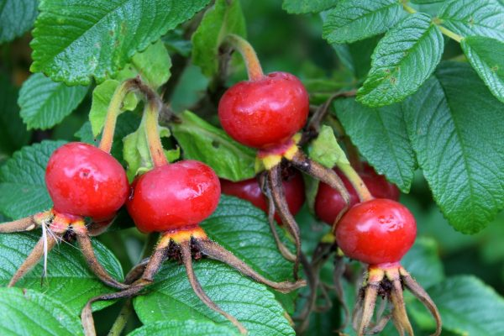
3. Шиповник — ценный антиоксидант
Полезные свойства: шиповник очень богат витаминами:
C, A, E и Омега-3. Он также содержит пектин,
органические кислоты, минеральные соли.

Slide 11
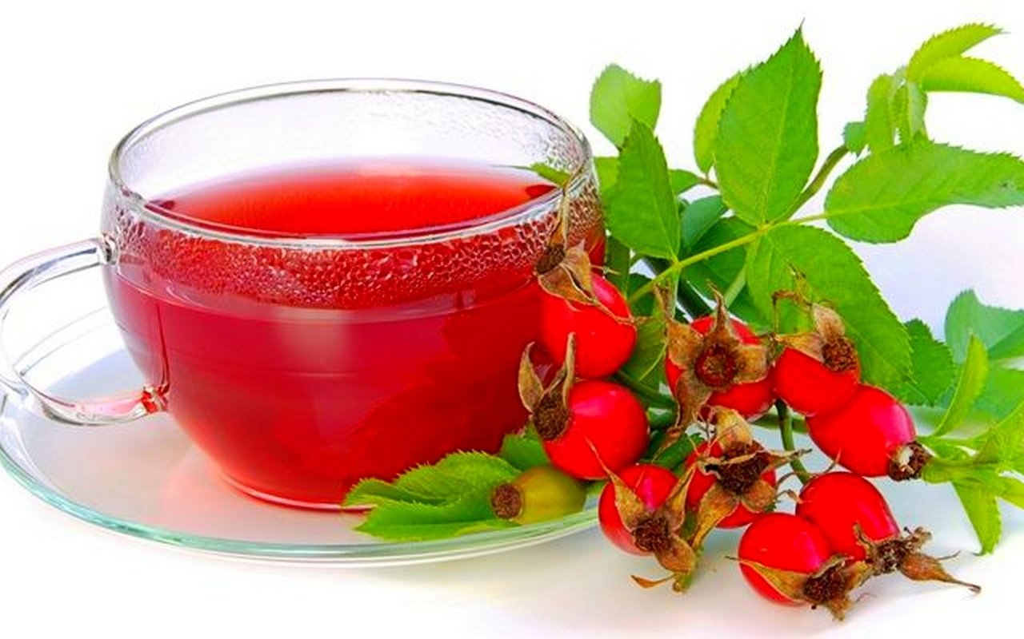
Чай из шиповника повышает сопротивляемость организма к вирусным и инфекционным заболеваниям. Обладает тонизирующим и общеукрепляющим действием.

Slide 12
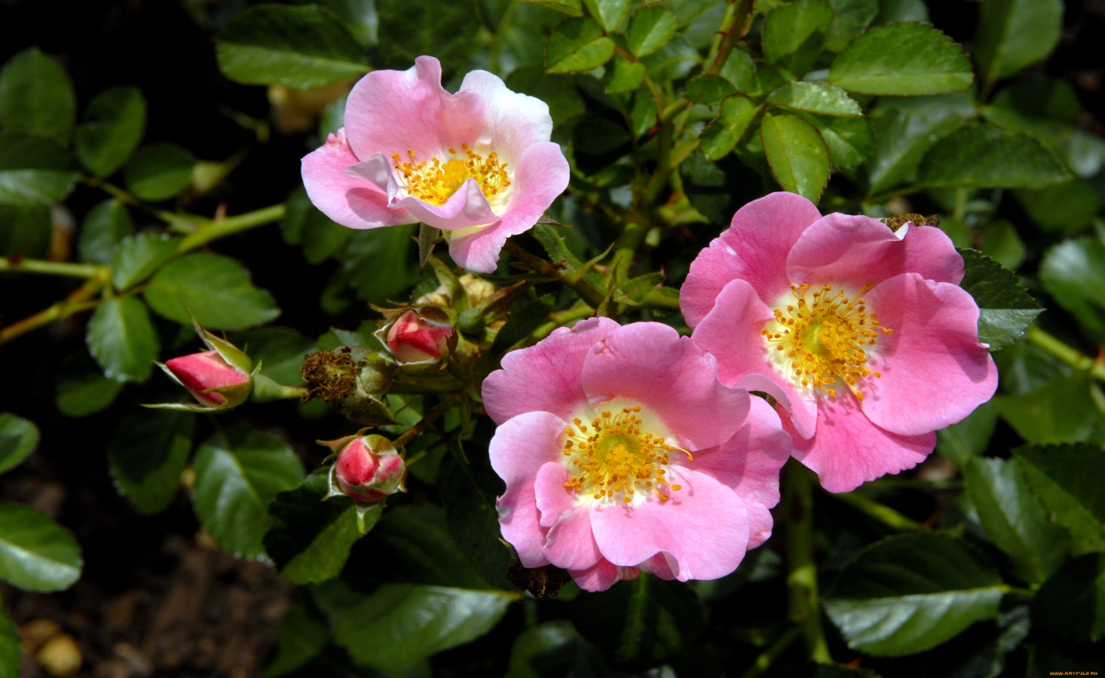
Совет огороднику: шиповник легко выращивать. Он может противостоять засухе и холоду. Размножается семенами. Плоды собирают в сентябре — октябре.

Slide 13
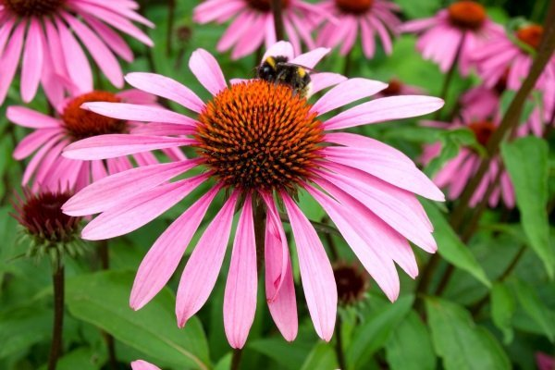
4. Эхинацея — мощный иммуностимулятор
Полезные свойства: эхинацея оказывает противовоспалительный и общеукрепляющий эффект на организм. Растение богато витамином C, полисахаридами и инулином, благодаря чему имеет мощные антибактериальные свойства.

Slide 14
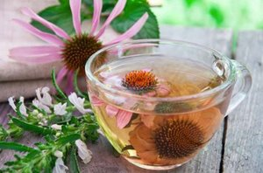
Чай с Эхинацеей рекомендуется при кашле и общей усталости. Он успешно используется при ангине, герпесе, синусите, цистите и многих других заболеваниях.

Slide 15
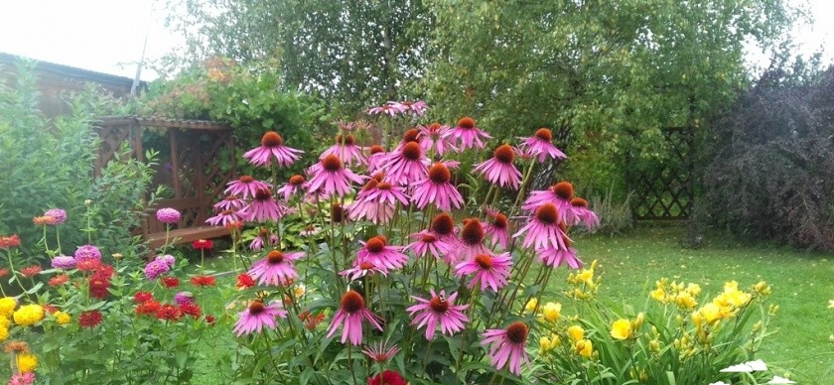
Совет огороднику: эхинацея предпочитает солнце или легкую тень. Хорошо переносит засуху. Лучше всего чувствует себя на каменистых или суглинистых почвах. Подходящим способом полива растения является капельное орошение.

Slide 16
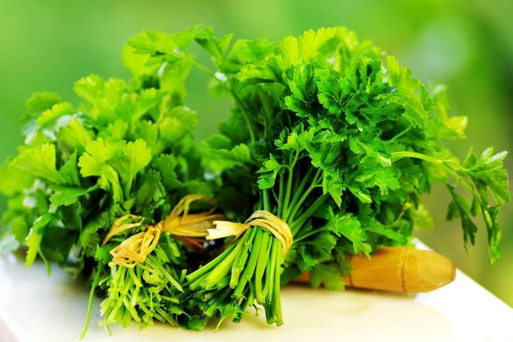
5. Петрушка — привычная, но очень полезная зелень
Можно употреблять как в свежем, так и в сушенном, а также в замороженном виде. Подходит для добавления в свежие салаты, супы, вторые блюда, консервацию.

Slide 17
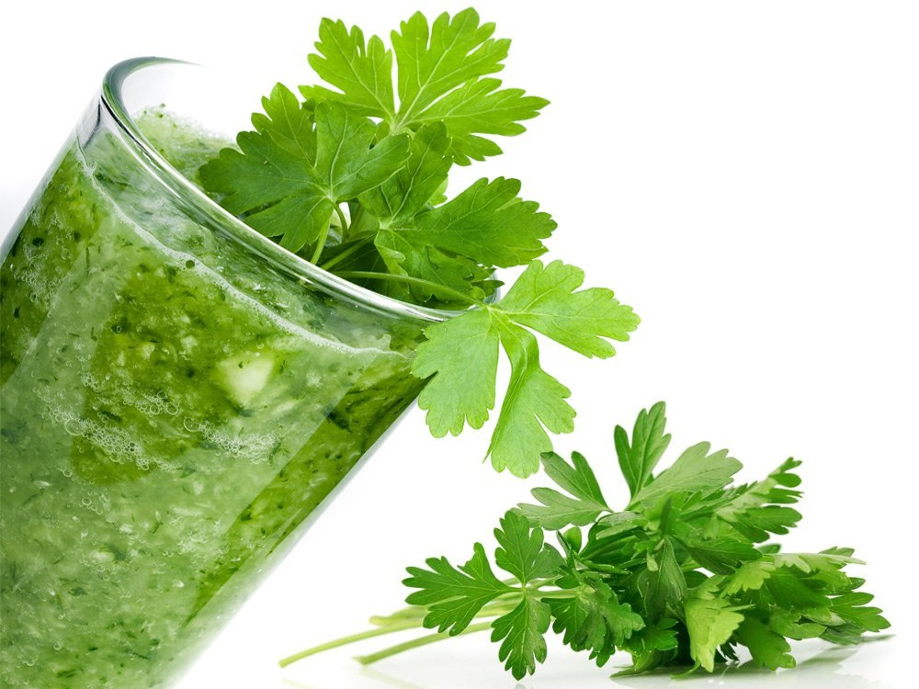
Полезные свойства: петрушка содержит витамин C, A, фолиевую кислоту, омега-3, железо, калий. Петрушка улучшает работу иммунной системы и помогает бороться с вирусными заболеваниями, аллергией, аутоиммунными состояниями, стрессом.

Slide 18
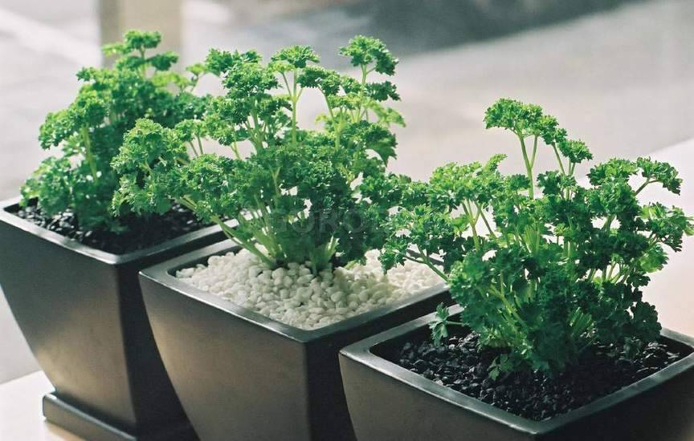
Совет огороднику: петрушка — морозостойкое растение, благодаря чему ее можно выращивать круглый год. Требуется плодородная рыхлая почва и регулярный полив без чрезмерного увлажнения. Растение также можно выращивать в горшке или в ящиках на балконе.

Slide 19
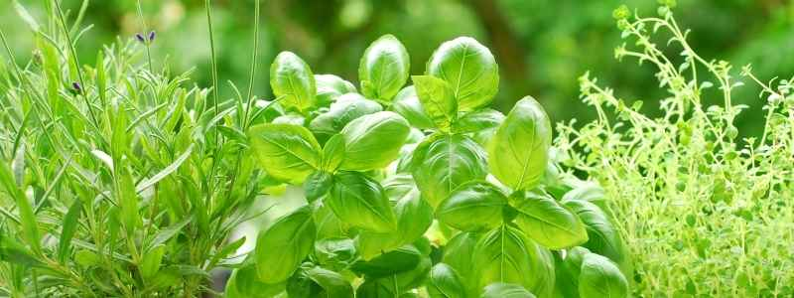
Природа щедро дарит нам свои богатства. Нужно только научиться правильно ими пользоваться, и не ждать, пока болезнь начнет наступать, а заботиться о своем здоровье каждый день. Пусть каждый день приносит вам радость и здоровье.

Slide 20
Спасибо за внимание!

